Slide 1
格物致知（how）
格物致知方法1，说文解字 咬文嚼字 字面含义，
格物致知方法2，5w1h，教我们如何没话找话，
格物致知方法3，三合-合理合情合法，
Notes:
X=1
x^3-1=0， (x-1) (x^2+x+1)=0 即x=1和(x^2+x+1)=0
X的平方等于1，那么X等于1或者-1。

Slide 2
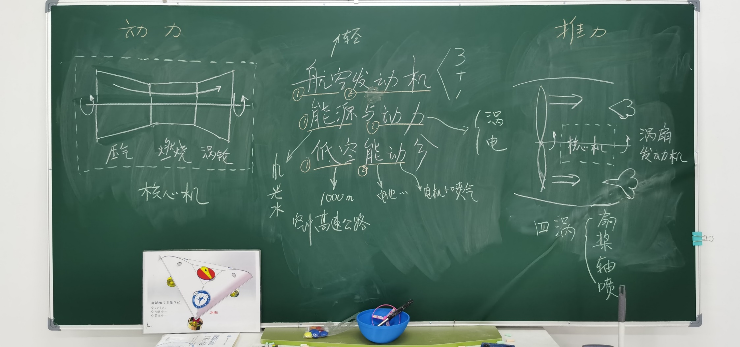
格物致知方法1，说文解字 咬文嚼字

Slide 3
格物致知方法2，5w1h，教我们如何没话找话
5W1H （讲的俗一点）
  为啥？（WHY）
  啥？（WHAT）
  哪儿？（WHERE）
  何时？（WHEN）
  谁？（WHO）
  咋？（HOW）
5W1H（讲的文一点）
  原因（WHY）、
  对象（WHAT）、
  地点（WHERE）、
  时间（WHEN）、
  人员（WHO）、
  方法（HOW）

Slide 4
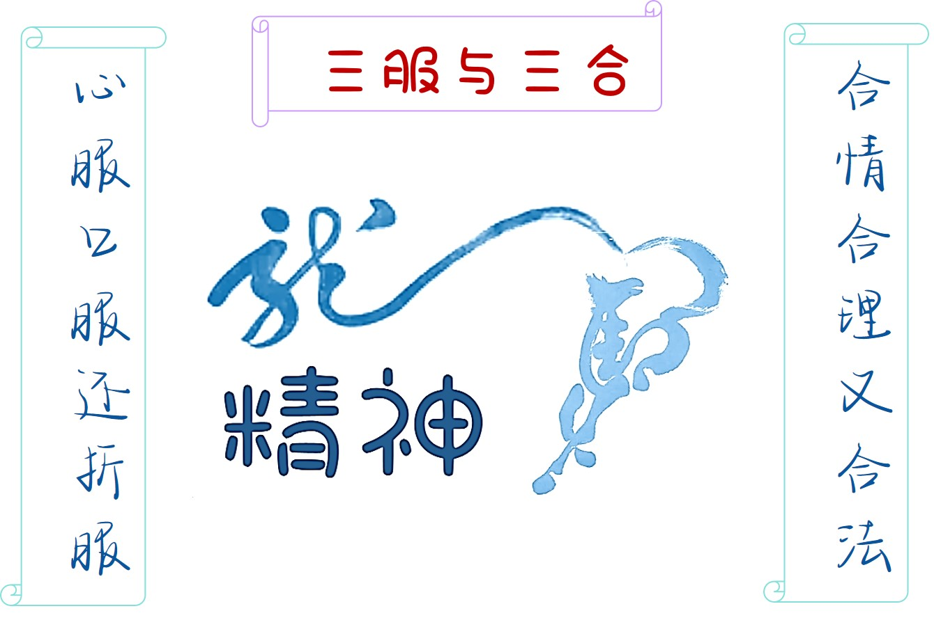
格物致知方法3，三合-合理合情合法，

Slide 5
格物致知是科研
普林斯顿读论文，没错找错，批判性思维
  没错找错，一定有错，
  没事找事，危机感创造大师，
  居安思危，生于忧患，死于安乐，
  批判性思维不等于负面思维，批判性思维≠负能量
研究生开题和做题，
  开题：鸡蛋里有骨头（原来没有，付出了小鸡以后就有，时间问题）
  做题：噪音里有规律（粗看没有，细看就是瞬态高精度传感器）
Notes:
X=1
x^3-1=0， (x-1) (x^2+x+1)=0 即x=1和(x^2+x+1)=0
X的平方等于1，那么X等于1或者-1。

Slide 6
格物致知是案例（实事求是）
作案艺术大师，严谨而缜密；
刑侦是批评家，是棋逢对手
厨师需要食客，厨师给出“IQ+EQ”之美食，食客给出“伯牙与子期”；
IQ+EQ=技艺与爱心，伯牙与子期=体会和同理心
Notes:
X=1
x^3-1=0， (x-1) (x^2+x+1)=0 即x=1和(x^2+x+1)=0
X的平方等于1，那么X等于1或者-1。

Slide 7
格物致知是实事求是（两个读物）
PONTIAC车与客户的故事
  亲临其境，而不是道听途说，
  全息体会，5w1h，
大大下乡，福建宁德的故事
  骑车下乡，
  听汇报，不读稿，
双击打开，
Notes:
X=1
x^3-1=0， (x-1) (x^2+x+1)=0 即x=1和(x^2+x+1)=0
X的平方等于1，那么X等于1或者-1。

Slide 8
格物致知与精读成精
格物致知，就是重复，描红膜练字，吟唐诗（熟读唐诗三百首…）
格物致知，就是research = re re re re search，也是重复，
格物致知，就是精读成精，还是重复，
格物致知，就是基督山伯爵练快功的故事， The speed of hand, the speed of mind.
Notes:
X=1
x^3-1=0， (x-1) (x^2+x+1)=0 即x=1和(x^2+x+1)=0
X的平方等于1，那么X等于1或者-1。

Slide 9
“science”曾被译为格物致知学
Science的本意就是格物致知
Science的词根是 sci = sense，亲身体验重复体验得出真知
Science不应翻译为科学，
  本意不是分科之学，本意不是各干各的
  本意是体验得出真知的意思，
  21st century科学的本意要做整体性回归：
    Science=整体观+分科学
    多学科交叉Multi disciplinary，应用导向Project oriented，反向工程Re engineering，反向思维，中式思维，，
Notes:
X=1
x^3-1=0， (x-1) (x^2+x+1)=0 即x=1和(x^2+x+1)=0
X的平方等于1，那么X等于1或者-1。

Slide 10
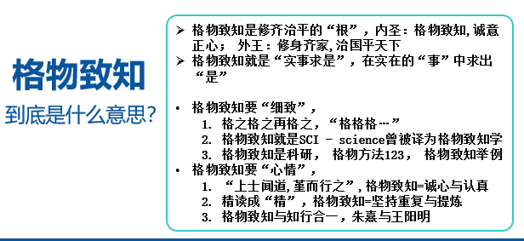
格物致知
格物致知是修齐治平的“根”，内圣：格物致知,诚意正心； 外王：修身齐家,治国平天下
格物致知就是“实事求是”，在实在的“事”中求出“是”
格物致知要“细致”，
  格之格之再格之，“格格格…”
  格物致知就是SCI - science曾被译为格物致知学
  格物致知是科研， 格物方法123， 格物致知举例
格物致知要“心情”，
  “上士闻道,堇而行之”,格物致知=诚心与认真
  精读成“精”，格物致知=坚持重复与提炼
  格物致知与知行合一，朱熹与王阳明
到底是什么意思？

Slide 11
格物致知是根
格物致知是“修齐治平”的根
  格物致知是修身齐家的基础（树大根深），修身齐家是格物致知的目的（枝繁叶茂），治国平天下是花开结果。
格物致知是“上士闻道堇而行之”（老子道德经）
  堇通勤，但堇又=勤+诚，诚=诚心诚意=全心全意
格物致知有细心与认真的含义，这个“细心”不光包含方法，也包含一种态度。
  “世界上最怕认真二字，而共产党就最讲认真”，所以共产党的延安打败了蒋介石已经拥有的成功。
Notes:
X=1
x^3-1=0， (x-1) (x^2+x+1)=0 即x=1和(x^2+x+1)=0
X的平方等于1，那么X等于1或者-1。

Slide 12
格物致知就是“格”
格物致知，字面意义就是把物分成格，再把格化成细格，再化成细格 ……
不过，“道可道非常道”，格物致知很难道清楚，
下面举n个例子。
Notes:
X=1
x^3-1=0， (x-1) (x^2+x+1)=0 即x=1和(x^2+x+1)=0
X的平方等于1，那么X等于1或者-1。

Slide 13
格物致知（what）
格物致知举例，比如求X=？
  x=1，求 x 等于多少？
  x^2=1，求 x 等于多少？
  x^3=1，求 x 等于多少？
格物致知的故事：暗时间的故事
  老师提问，往一个盒子里边能装满多少物质，学生解答，答案的细致过程：大石头，小石头，沙子，装水，盐和糖，盒子是漏的……
Notes:
X=1
x^3-1=0， (x-1) (x^2+x+1)=0 即x=1和(x^2+x+1)=0
X的平方等于1，那么X等于1或者-1。

Slide 14
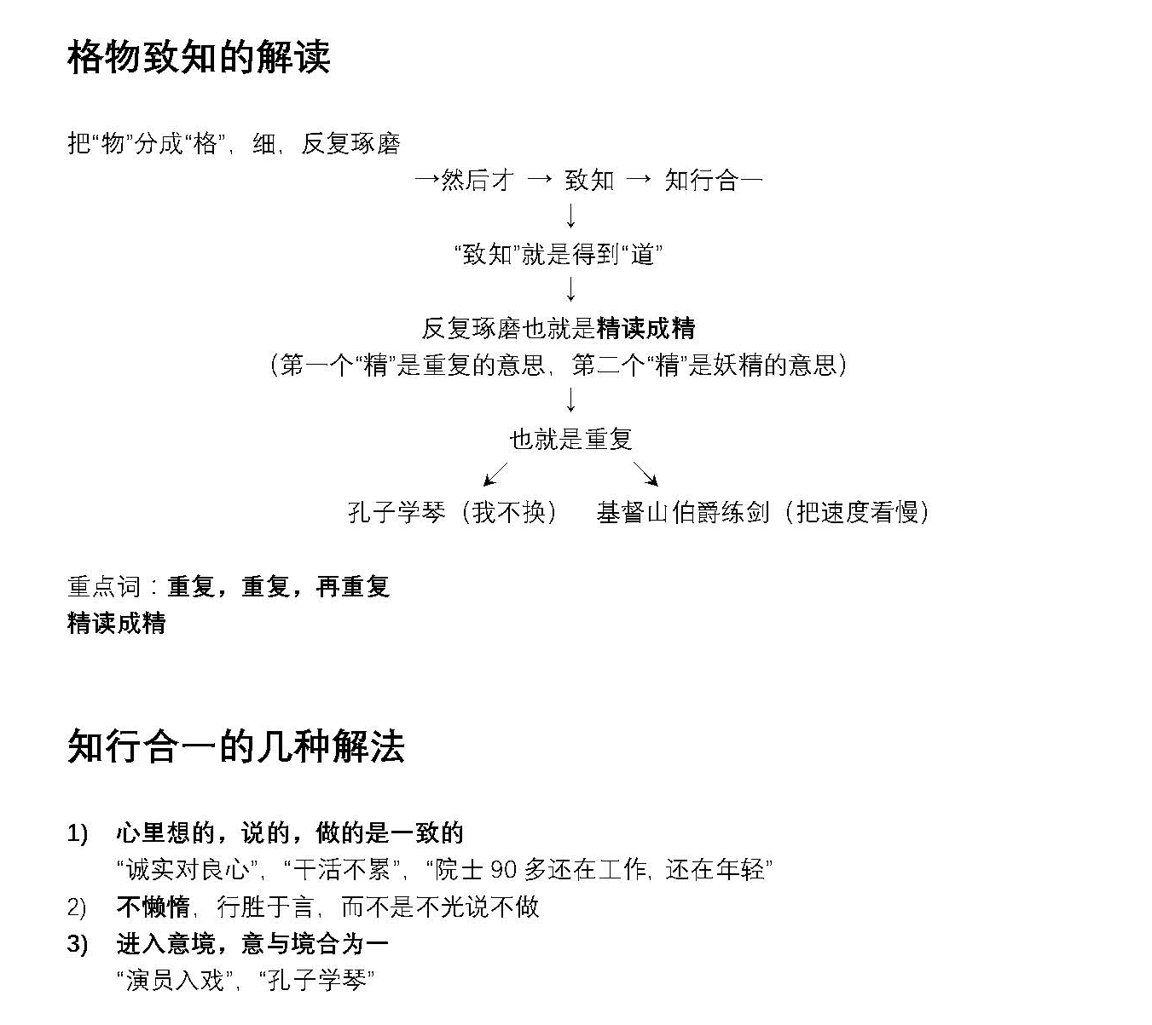
格物致知
与
知行合一

Slide 15
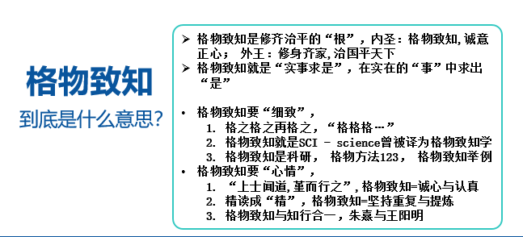

Slide 16
我们相信，你还有很多疑问
格物致知，说穿了还是要亲自体验，亲自感受，从案例当中得到真知，
以上讲过案例和故事都是一两句话概括的，因为时间所限，这个并不全面，
要和我联系，知道上面的故事，158OO95248O
要注明“格物致知”，

Slide 17
格物致知
格物致知是修齐治平的“根”，内圣：格物致知,诚意正心； 外王：修身齐家,治国平天下
格物致知就是“实事求是”，在实在的“事”中求出“是”
格物致知要“细致”，
  格之格之再格之，“格格格…”
  格物致知就是SCI - science曾被译为格物致知学
  格物致知是科研， 格物方法123， 格物致知举例
格物致知要“心情”，
  “上士闻道,堇而行之”,格物致知=诚心与认真
  精读成“精”，格物致知=坚持重复与提炼
  格物致知与知行合一，朱熹与王阳明
到底是什么意思？

Slide 18
小结
格物致知是“修齐治平”的根
格物致知就是“格”
格物致知举例
格物致知的故事
格物致知是实事求是（两个读物）
格物致知方法123
格物致知是科研
格物致知是“上士闻道堇而行之”
格物致知有细心与认真的含义
格物致知是客观加主观，是“IQ+EQ”，是技艺与爱心
格物致知与精读成精
格物致知学就是science的本来意义

Slide 19
格物致知是根
格物致知是“修齐治平”的根
  格物致知是修身齐家的基础（树大根深），修身齐家是格物致知的目的（枝繁叶茂），治国平天下是花开结果。
格物致知是“上士闻道堇而行之”（老子道德经）
  堇通勤，但堇又=勤+诚，诚=诚心诚意=全心全意
格物致知有细心与认真的含义，这个“细心”不光包含方法，也包含一种态度。
  “世界上最怕认真二字，而共产党就最讲认真”，所以共产党的延安打败了蒋介石已经拥有的成功。
Notes:
X=1
x^3-1=0， (x-1) (x^2+x+1)=0 即x=1和(x^2+x+1)=0
X的平方等于1，那么X等于1或者-1。

Slide 20
格物致知就是“格”
格物致知，字面意义就是把物分成格，再把格化成细格，再化成细格 ……
不过，“道可道非常道”，格物致知很难道清楚，
下面举n个例子。
Notes:
X=1
x^3-1=0， (x-1) (x^2+x+1)=0 即x=1和(x^2+x+1)=0
X的平方等于1，那么X等于1或者-1。

Slide 21
格物致知（what）
格物致知举例，比如求X=？
  x=1，求 x 等于多少？
  x^2=1，求 x 等于多少？
  x^3=1，求 x 等于多少？
格物致知的故事：时间角，暗时间的故事
  往一个盒子里边能装满多少：大石头，小石头，沙子，装水，盐和糖，盒子是漏的
Notes:
X=1
x^3-1=0， (x-1) (x^2+x+1)=0 即x=1和(x^2+x+1)=0
X的平方等于1，那么X等于1或者-1。

Slide 22
格物致知（how）
格物致知方法1，说文解字 咬文嚼字，
格物致知方法2，5w1h， 5w1h教我们如何没话找话，
格物致知方法3，三合-合理合情合法，
Notes:
X=1
x^3-1=0， (x-1) (x^2+x+1)=0 即x=1和(x^2+x+1)=0
X的平方等于1，那么X等于1或者-1。

Slide 23
格物致知是科研
普林斯顿读论文，没错找错，批判性思维
  没错找错，一定有错，
  没事找事，危机感创造大师，
  居安思危，生于忧患，死于安乐，
  批判性思维不等于负面思维，批判性思维≠负能量
研究生开题和做题，
  开题：鸡蛋里有骨头（原来没有，付出了小鸡以后就有，时间问题）
  做题：噪音里有规律（粗看没有，细看就是瞬态高精度传感器）
Notes:
X=1
x^3-1=0， (x-1) (x^2+x+1)=0 即x=1和(x^2+x+1)=0
X的平方等于1，那么X等于1或者-1。

Slide 24
格物致知是案例（实事求是）
作案艺术大师，严谨而缜密；
刑侦是批评家，是棋逢对手
厨师需要食客，厨师给出“IQ+EQ”之美食，食客给出“伯牙与子期”；
IQ+EQ=技艺与爱心，伯牙与子期=体会和同理心
Notes:
X=1
x^3-1=0， (x-1) (x^2+x+1)=0 即x=1和(x^2+x+1)=0
X的平方等于1，那么X等于1或者-1。

Slide 25
格物致知是实事求是（两个读物）
PONTIAC车与客户的故事，
  亲临其境，而不是道听途说，
  全息体会，5w1h，
大大下乡，福建宁德的故事
  骑车下乡，
  听汇报，不读稿，
双击打开，
Notes:
X=1
x^3-1=0， (x-1) (x^2+x+1)=0 即x=1和(x^2+x+1)=0
X的平方等于1，那么X等于1或者-1。

Slide 26
两个读物
双击打开

Slide 27
格物致知与精读成精
格物致知，就是重复，描红膜，吟唐诗 ……
格物致知，就是research = re re re re search，也是重复，
格物致知，就是精读成精，还是重复，
格物致知，就是基督山伯爵的故事，还是要重复，
Notes:
X=1
x^3-1=0， (x-1) (x^2+x+1)=0 即x=1和(x^2+x+1)=0
X的平方等于1，那么X等于1或者-1。

Slide 28
“science”曾被译为格物致知学
Science的本意就是格物致知
Science的词根是 sci = sense，亲身体验重复体验得出真知
Science不应翻译为科学，
  本意不是分科之学，本意不是各干各的
  本意是体验得出真知的意思，
  21st century科学的本意要做整体性回归：
    Science=整体观+分科学
    多学科交叉Multi disciplinary，应用导向Project oriented，反向工程Re engineering，反向思维，中式思维，，
Notes:
X=1
x^3-1=0， (x-1) (x^2+x+1)=0 即x=1和(x^2+x+1)=0
X的平方等于1，那么X等于1或者-1。

Slide 29
PhD的真实含义和科学差不多，
PhD 译为博士，这是很好的译文，但现在都称他为PhD of physics，这已经不是博士了，这是专家、狭隘的专家，这是不对的，
PhD = Philosophy + Doctor，而 Philosophy = Philo + sophy
PhD ≠ Physics……

Slide 30
格物致知与知行合一
下面几页截图
右键打开

Slide 32
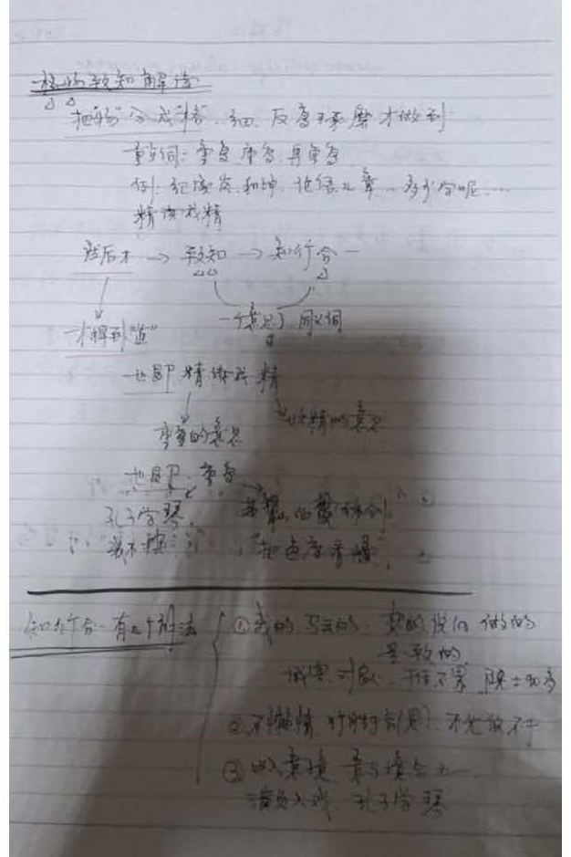

Slide 33
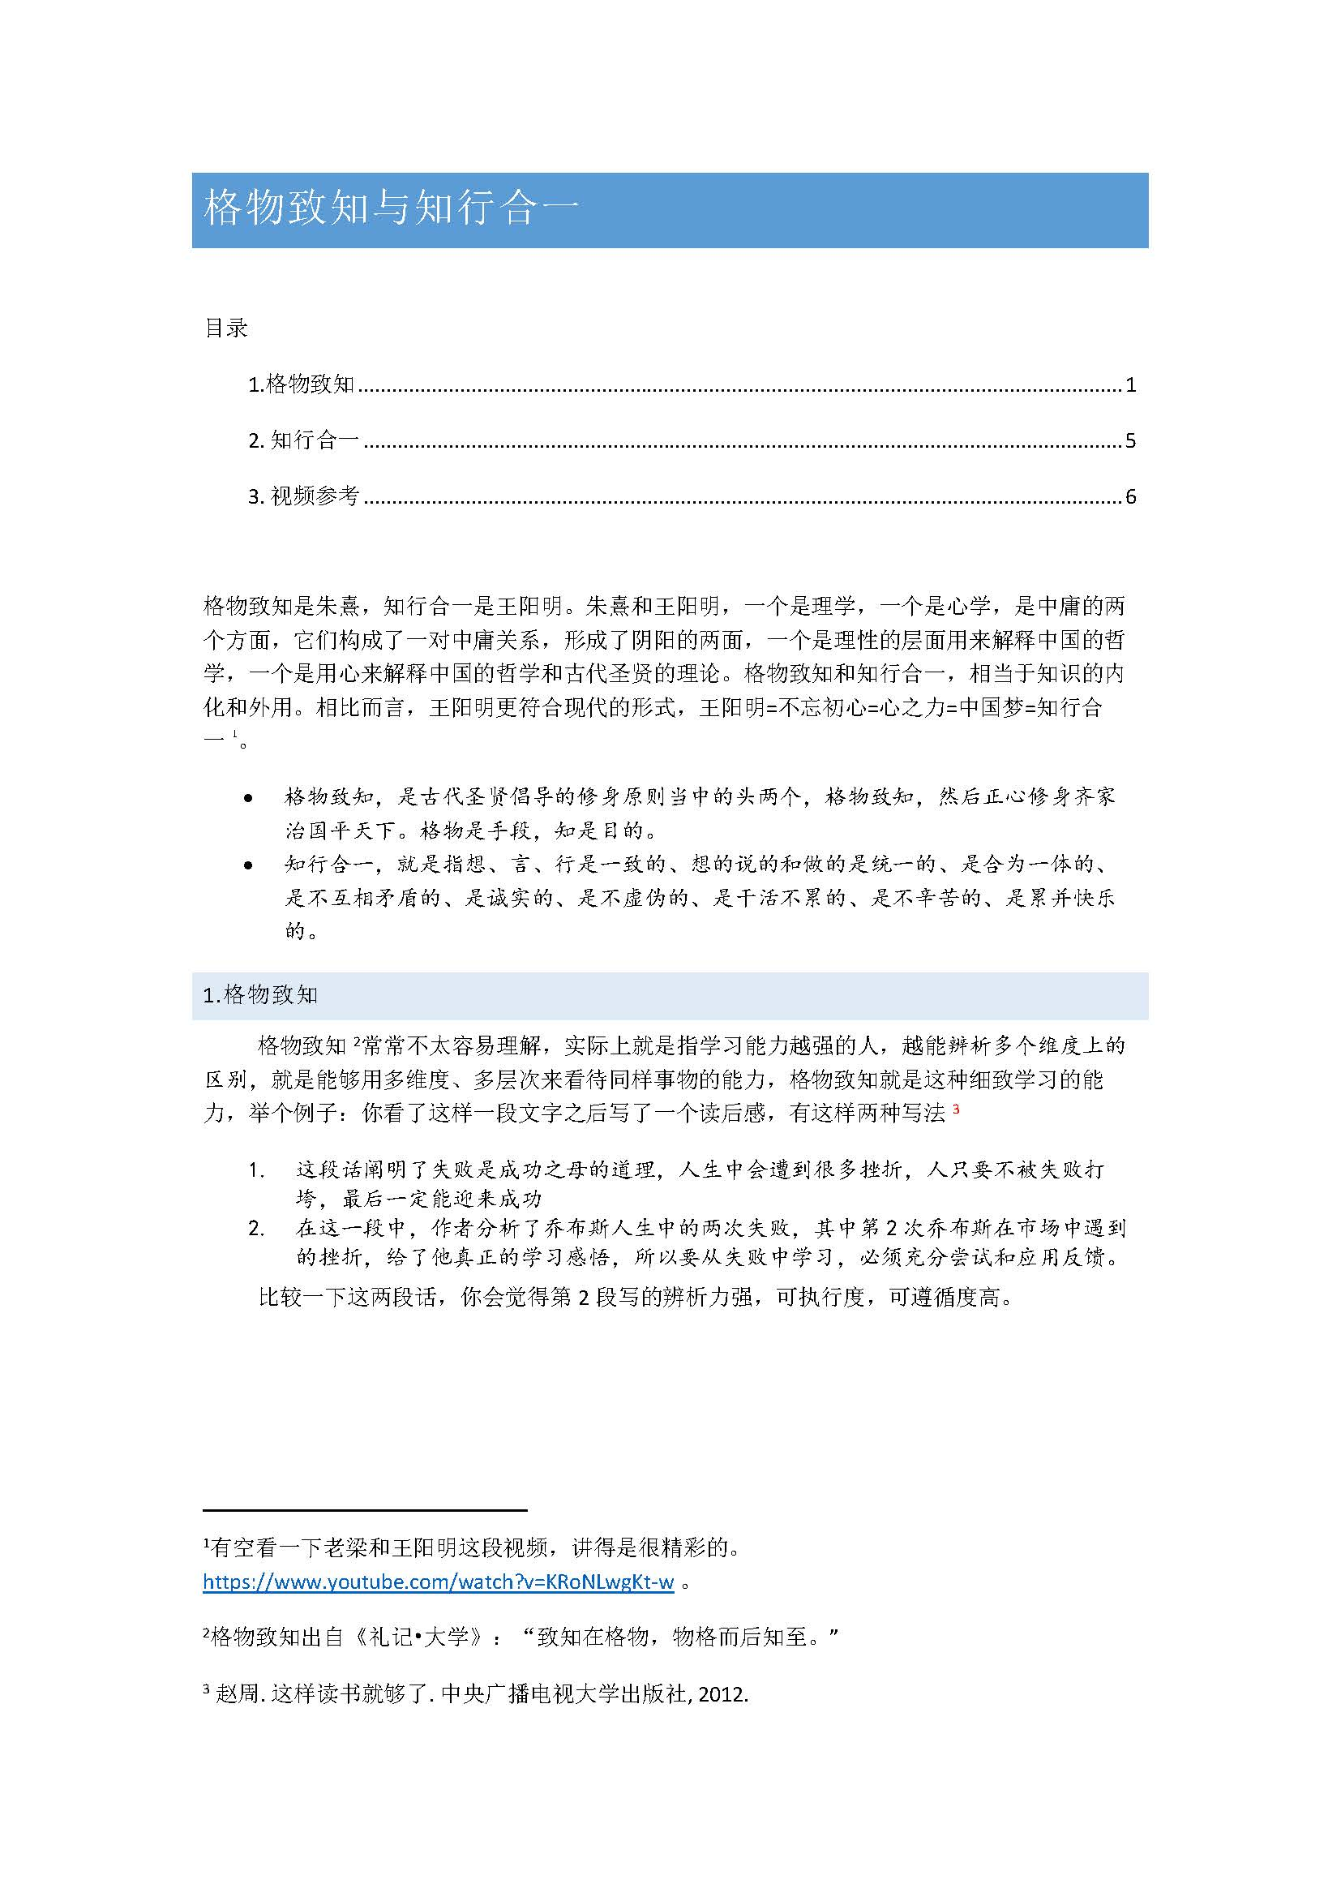
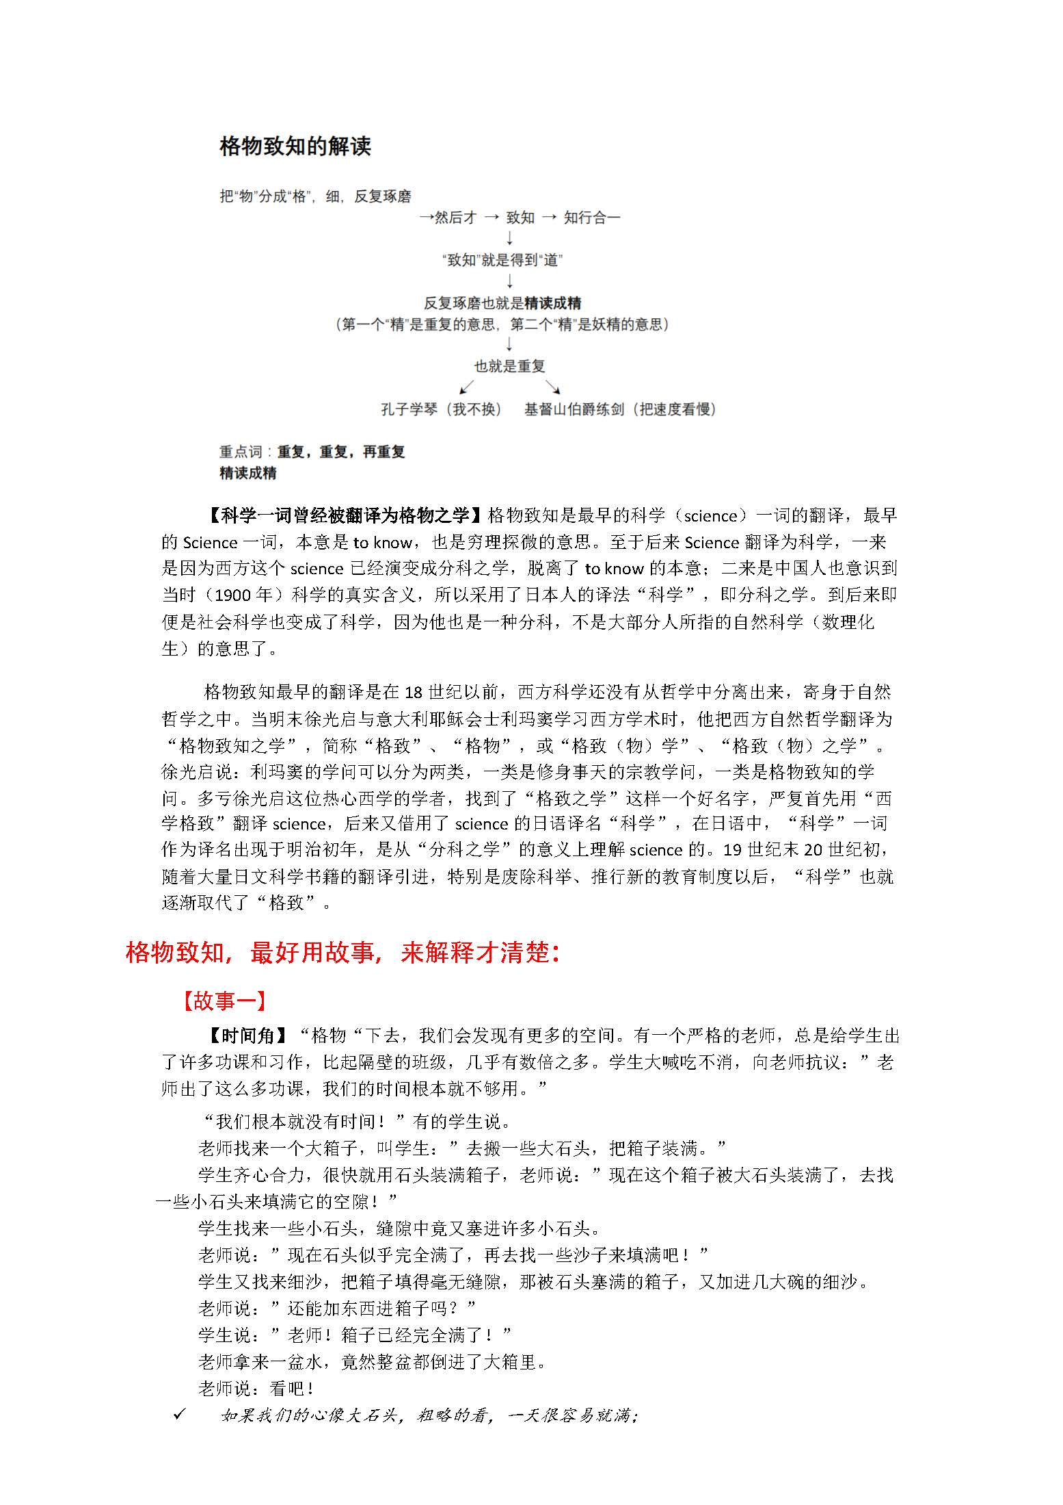

Slide 34
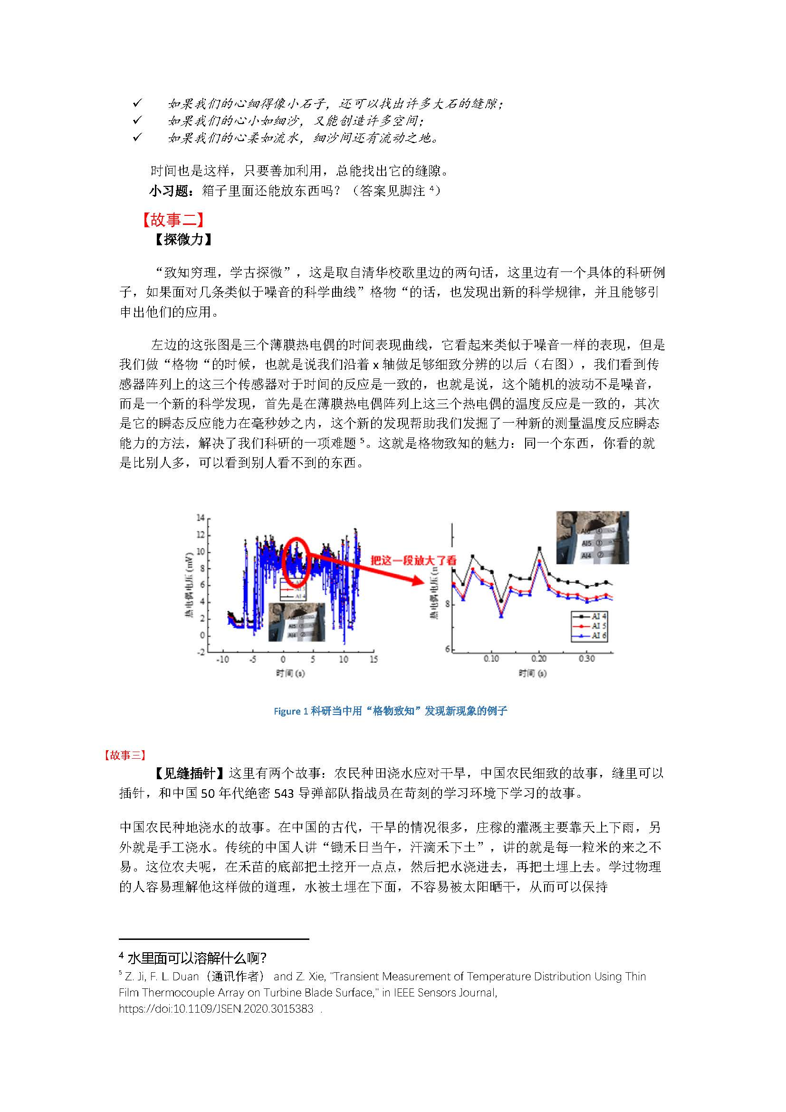
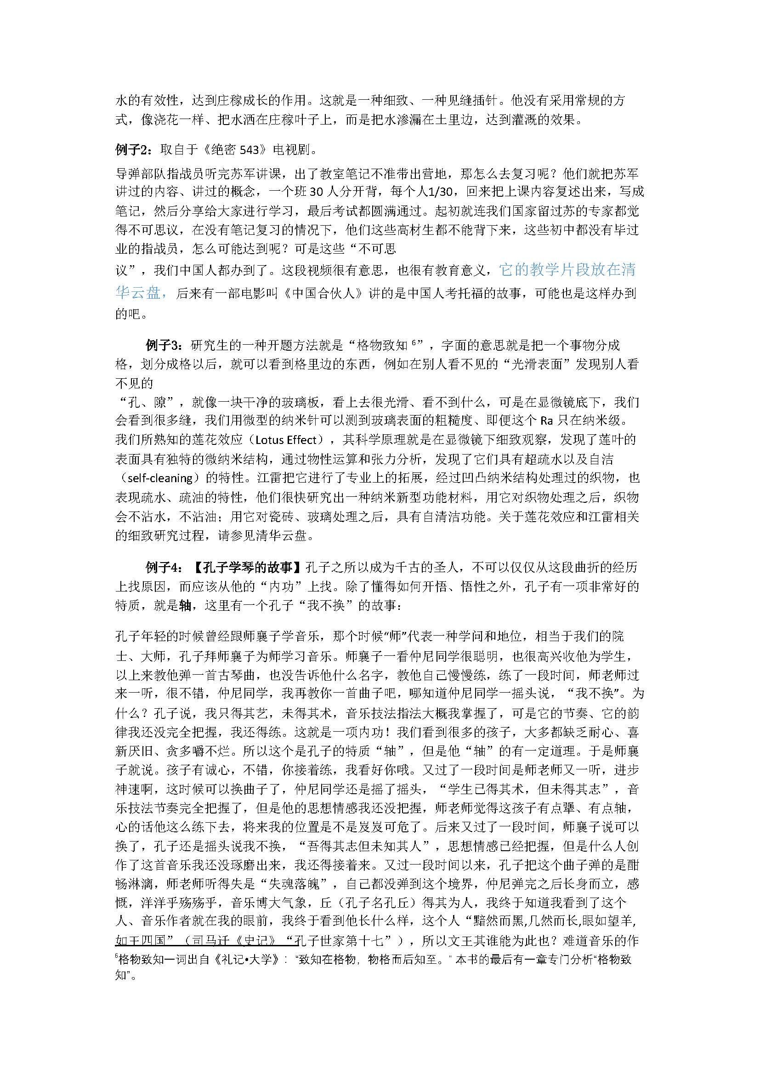

Slide 35
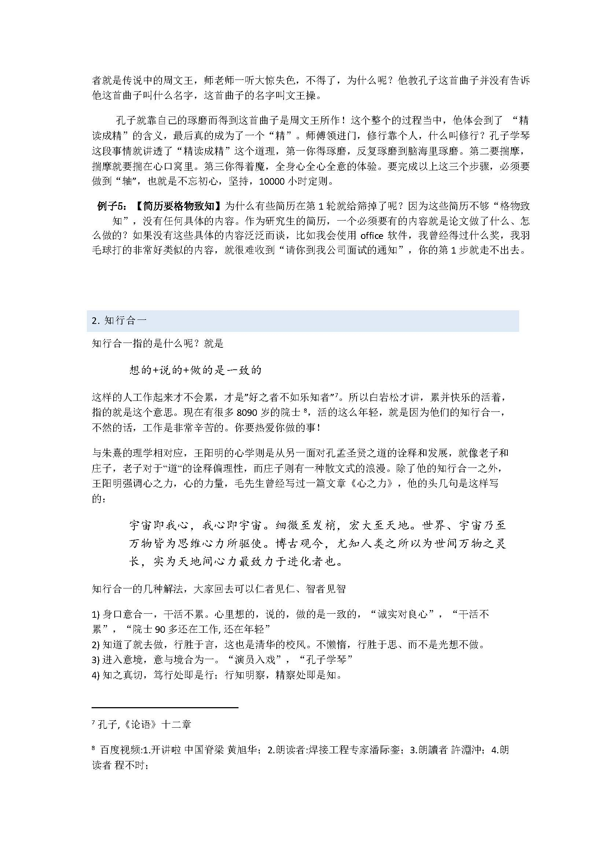
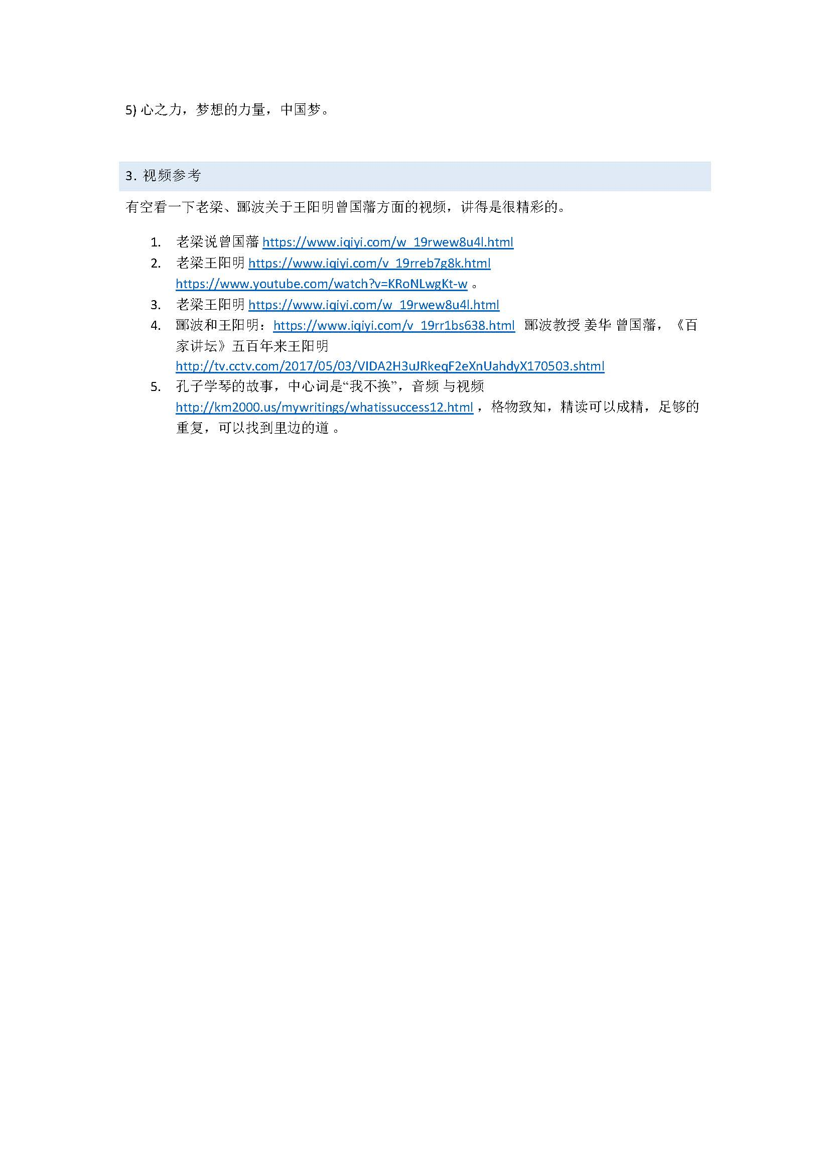

Slide 38
总结
格物致知是“修齐治平”的根
格物致知就是“格”
格物致知举例
格物致知的故事
格物致知是实事求是（两个读物）
格物致知方法123
格物致知是科研
格物致知是“上士闻道堇而行之”
格物致知有细心与认真的含义
格物致知是客观加主观，是“IQ+EQ”，是技艺与爱心
格物致知与精读成精
格物致知学就是science的本来意义
格物致知与知行合一

Slide 39
我们相信，你还有很多疑问，
格物致知，说穿了还是要亲自体验，亲自感受，从案例当中得到真知，
以上讲过了很多案例和故事，都是一两句话概括的，因为时间所限，这个并不全面，
还是要和我联系，知道上面的故事，
158OO95248O

